Slide 1
화면 설계(UI 명세서)
<Eight Eureka 8조>

Slide 2
변경 이력
일자 | 버전 | 변경 내역 | 작성자
17.05.17 | V0.1 | UI 별 화면 순서, 요구사항 작성 | 최수빈
17.05.19 | V0.2 | UI 별 화면 입/출력 정보일람 작성 | 최수빈
17.05.21 | V0.3 | SC003 요구사항 추가 | 최수빈
17.05.23 | V0.4 | System map, System process 초안 | 최수빈
17.05.25 | V0.5 | SC003 요구사항 추가 | 최수빈
17.05.26 | V0.6 | UI 별 요구사항 추가, SC003 관련 usecase id 추가, SC003 화면 입/출력 정보일람 수정 | 최수빈
17.05.26 | V0.6 | 파일명 수정, 팀명 수정, 버전 명시 통일 | 김정원
17.05.26 | V1.0 | System map 추가 System Process 정의 추가 SC003 분할 추가 (SC003-3, SC003-4) 구성 부분 수정 | 김정원

Slide 3
변경 이력
일자 | 버전 | 변경 내역 | 작성자
17.06.04 | V1.1 | 요구사항 변경에 따른 SC003,SC003-2의 UI 및 UI 요구사항 수정, SC003의 UI번호 및 화면 입/출력 정보일람 추가, SC003의 관련 Use case ID 수정 | 최수빈

Slide 4
System Map
To do list
로그인 창
계정 등록 창
게시판 창
달력
과목
정렬
항목
검색

Slide 5
System Process 정의
과목명 별
사용자
계정 등록
마감 기한 별
로그인
완료 날짜 별
과목 등록
선택 수정
삭제
완료 여부 별
항목 등록
중요도 별
우선 순위 별 정렬
문자 검색
달력 열람
달력 날짜 별
항목 열람

Slide 6
프로젝트 명 | To do list | 문서 명 | 화면 설계(UI 명세서)
화면 명 | To do list 로그인 창 | 화면 ID | SC001 | 버전 | 2017.06.04 (V1.1)
관련 Use Case ID | LN001
사용자의 로그인을 처리하는 화면이다.
화면 순서
To do list
로그인 버튼을 누르면 사용자의 계정에 로그인 되고,
메인 화면(TO-DO-LIST)으로 이동한다.
계정 등록 버튼을 누르면 계정 등록 화면으로 이동한다.
ID
PASSWD
UI 요구사항
배경색은 흰 색으로 한다.
폰트는 고딕으로 한다.
각 항목명은 직관적으로 한다.
“To do list”를 제목으로 한다. 폰트 크기는 20으로 한다.
ID와 PASSWORD를 텍스트로 입력한다. 폰트 크기는 15로 한다.
로그인을 승인 요청하는 “로그인”을 버튼으로 하고, 계정을 등록할
수 있는 “계정 등록”을 버튼으로 한다.
화면 전체 크기는 1100X600으로 한다.
로그인
계정 등록

Slide 7
프로젝트 명 | To do list | 문서 명 | 화면 설계(UI 명세서)
화면 명 | To do list 로그인 창 | 화면 ID | SC001 | 버전 | 2017.06.04 (V1.1)
관련 Use Case ID | LN001
화면 입/출력 정보일람
번호 | I/O | I/O 명 | 항목 속성
1 | I/O | 아이디 입력 | Text Box
2 | I/O | 비밀번호 입력 | Text Box
3 | I/O | 로그인 버튼 | JButton
4 | I/O | 계정 등록 버튼 | JButton
To do list
ID
1
PASSWD
2
3
4
로그인
계정 등록

Slide 8
프로젝트 명 | To do list | 문서 명 | 화면 설계(UI 명세서)
화면 명 | 계정 등록 창 | 화면 ID | SC002 | 버전 | 2017.06.04 (V1.1)
관련 Use Case ID | LN002
사용자의 회원 가입을 처리하는 화면이다.
화면 순서
계정 등록
계정 등록 버튼을 누르면 계정 등록 완료 메시지를 표시하고,
로그인 화면으로 이동한다.
ID
UI 요구사항
PASSWD
배경색은 흰 색으로 한다.
폰트는 고딕으로 한다.
각 항목명은 직관적으로 한다.
“계정 등록”을 제목으로 한다.폰트 크기는 20으로 한다.
ID와 PASSWORD를 텍스트로 입력한다. 폰트 크기는 15로 한다.
사용자가 입력한 ID, PASSWORD 텍스트를 계정 정보로 저장하는
“계정 등록”을 버튼으로 한다.
화면 전체 크기는 1100X600으로 한다.
계정 등록

Slide 9
프로젝트 명 | To do list | 문서 명 | 화면 설계(UI 명세서)
화면 명 | 계정 등록 창 | 화면 ID | SC002 | 버전 | 2017.06.04 (V1.1)
관련 Use Case ID | LN002
화면 입/출력 정보일람
번호 | I/O | I/O 명 | 항목 속성
1 | I/O | 아이디 입력 | Text Box
2 | I/O | 비밀번호 입력 | Text Box
3 | I/O | 계정 등록 버튼 | JButton
계정 등록
ID
1
PASSWD
2
3
계정 등록

Slide 10
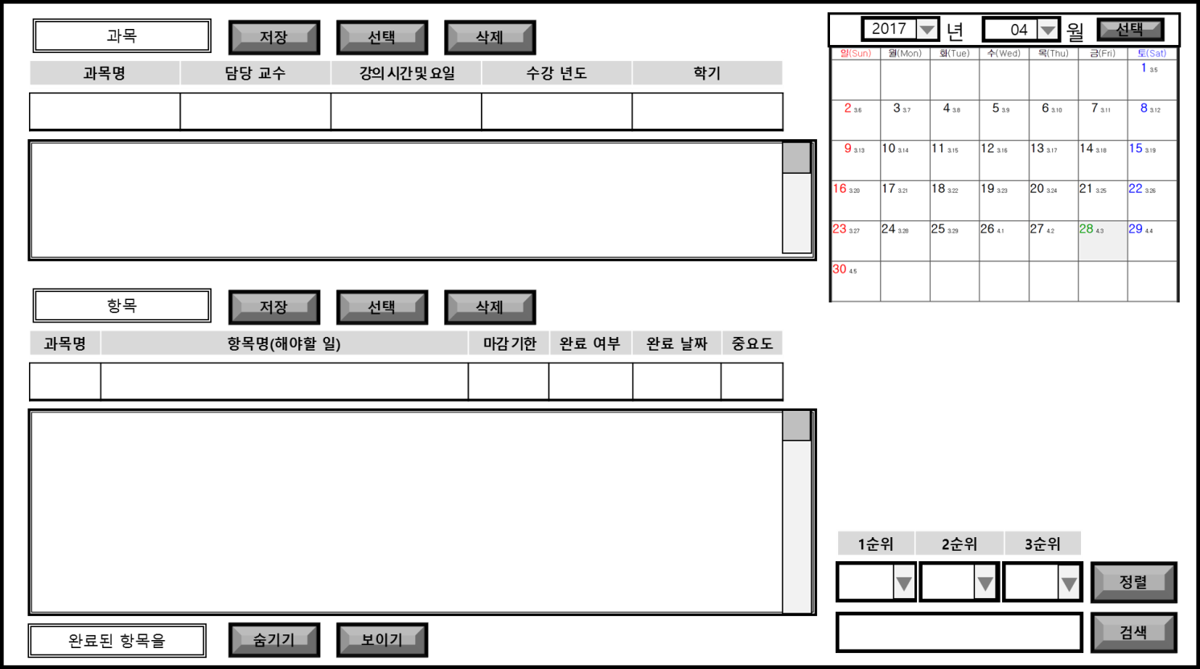
프로젝트 명 | To do list | 문서 명 | 화면 설계(UI 명세서)
화면 명 | 게시판 창 | 화면 ID | SC003 | 버전 | 2017.06.04 (V1.1)
관련 Use Case ID | UC001, UC002, UC003, UC004, UC006, UC007, UC008, UC009, UC010, UC011, UC012, UC013, UC016, UC017, UC018, UC019
사용자의 TO-DO-LIST를 관리하는 화면이다.
화면 순서
없음

Slide 11

프로젝트 명 | To do list | 문서 명 | 화면 설계(UI 명세서)
화면 명 | 게시판 창 | 화면 ID | SC003 | 버전 | 2017.06.04 (V1.1)
관련 Use Case ID | UC001, UC002, UC003, UC004, UC006, UC007, UC008, UC009, UC010, UC011, UC012, UC013, UC016, UC017, UC018, UC019
UI 요구사항
배경색은 흰 색으로 한다.
폰트는 고딕으로 한다.
각 항목명은 직관적으로 한다.
화면 전체 크기는 1100X600으로 한다.
“저장”, ”선택”, ”삭제”, ”정렬”, ”검색”, 달력의 ”선택”, “완료된 항목을”의 “숨기기”와 “보이기”를 버튼으로 한다.
“과목”과 “항목”을 각각 제목으로 하는 To-do-list를 관리하는 창이 있다.
폰트 크기는 각각 20으로 한다.

Slide 12
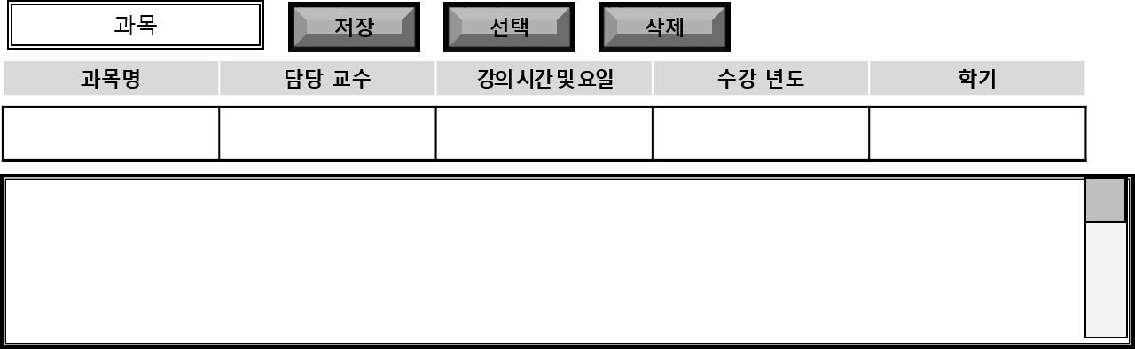
프로젝트 명 | To do list | 문서 명 | 화면 설계(UI 명세서)
화면 명 | 게시판 창(과목 부분) | 화면 ID | SC003-1 | 버전 | 2017.06.04 (V1.1)
관련 Use Case ID | UC002, UC003
소프트웨어 공학 | 한혁수 교수님 | 14:00~17:00 (월) | 2017년 | 1학기
UI 요구사항
“과목” 섹션에서 “과목명”, “담당 교수”, “강의 시간 및 요일”, “수강 년도”와 ”학기”를 텍스트로 입력을 받는다.
입력 값은 “저장” 버튼을 통해 저장되고, 이는 입력한 칸의 밑부분의 창에서 보여진다.
List를 수정하기 위해서는 “선택”버튼을 클릭한 후 수정할 list를 선택하고, 수정 후 ”저장”버튼을 누른다.
List를 삭제하기 위해서는 “선택”버튼을 클릭한 후 삭제할 list를 선택하고, ”삭제”버튼을 클릭한다.
이를 저장하기 위해 “저장”버튼을 클릭한다.
크기는 670X250 으로 한다.

Slide 13
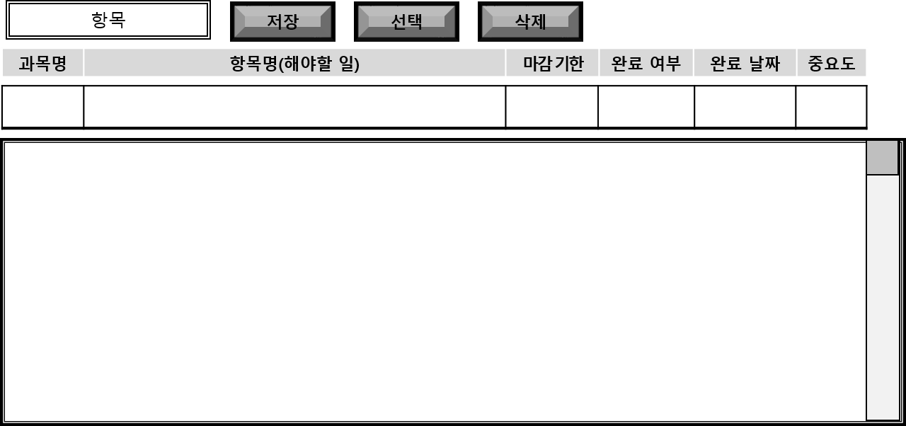
프로젝트 명 | To do list | 문서 명 | 화면 설계(UI 명세서)
화면 명 | 게시판 창(항목 부분) | 화면 ID | SC003-2 | 버전 | 2017.06.04 (V1.1)
관련 Use Case ID | UC004, UC005, UC006, UC007, UC008, UC009, UC010, UC011, UC012, UC013, UC014, UC015, UC016, UC017, UC018, UC019
소프트웨어공학 | 요구사항 명세서 작성 | 170428 | O | 170428 | 3
완료된 항목을
숨기기
보이기
UI 요구사항
“항목” 섹션에서 “과목명”, “항목명(해야 할 일)”, “마감 기한”, “완료 여부”, “완료 날짜”와 “중요도”를 텍스트로 입력 받는다.
입력 값은 “저장” 버튼을 통해 저장되고, 이는 입력한 칸의 밑부분의 창에서 보여진다.
List를 수정하기 위해서는 “선택”버튼을 클릭한 후 수정할 list를 선택하고, 수정 후 ”저장”버튼을 누른다.
List를 삭제하기 위해서는 “선택”버튼을 클릭한 후 삭제할 list를 선택하고, ”삭제”버튼을 클릭한다.
이를 저장하기 위해 “저장”버튼을 클릭한다.
크기는 670X297 으로 한다.
항목 list에서 완료여부가 O인 list들은 “완료된 항목을”의 “숨기기”버튼을 통해 숨길 수 있고, 이 숨겨진 list들은 “보이기”버튼을 통해
다시 보여진다.

Slide 14
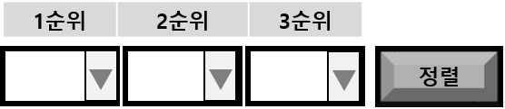

프로젝트 명 | To do list | 문서 명 | 화면 설계(UI 명세서)
화면 명 | 게시판 창(정렬, 검색 부분) | 화면 ID | SC003-3 | 버전 | 2017.06.04 (V1.1)
관련 Use Case ID | UC007, UC008, UC009, UC010, UC011, UC012, UC013, UC014, UC015, UC016
UI 요구사항
“과목명(오름차순, 내림차순)”, “마감 기한”, “완료 날짜”, “완료 여부”, “중요도”에 대하여 1순위, 2순위와 3순위에 의한 정렬은 “정렬”버튼으로 한다.
이는 “항목” 창에 출력한다.
UI 요구사항
검색하고자 하는 단어를 텍스트로 입력 받는다.
입력을 받은 단어가 포함된 리스트를 화면에 출력하는 버튼인 “검색”을 버튼으로 한다. (텍스트가 NULL인 경우 항목 전체를 출력한다.)
이는 “항목“창에 출력된다.

Slide 15
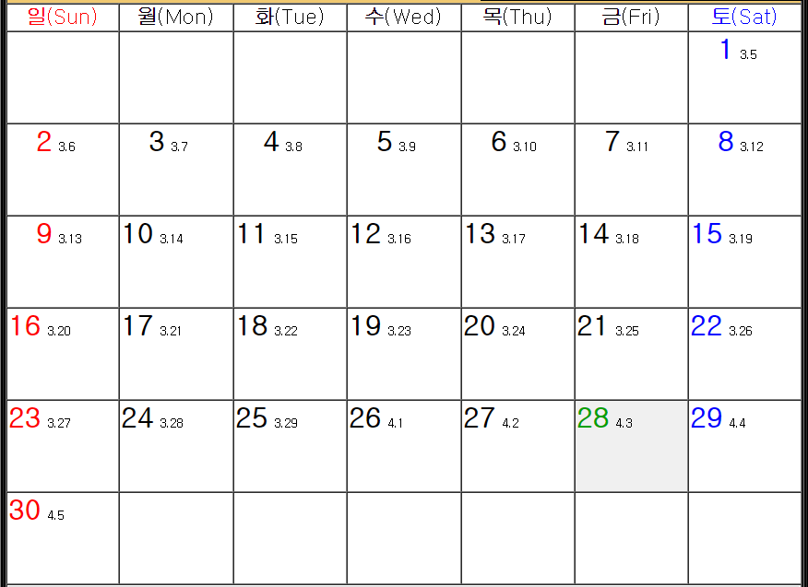
프로젝트 명 | To do list | 문서 명 | 화면 설계(UI 명세서)
화면 명 | 게시판 창(달력 부분) | 화면 ID | SC003-4 | 버전 | 2017.06.04 (V1.1)
관련 Use Case ID | UC017, UC018
2017
년
04
월
선택
UI 요구사항
달력에서 년도와 월을 선택한다.
선택된 년도와 월에 대하여 “선택” 버튼을 통해 해당 월에 대한 달력이 보여진다.
달력의 토요일의 글자 색은 파란색으로 하며 일요일 및 공휴일은 빨간색으로 하고, 오늘의 날짜의 색상은 초록색으로 한다. 바탕색은RGB값 (150,150,150)으로 한다.
이미 등록 되어있는 “항목＂의 마감 기한에 해당하는 날짜는 보라색으로 한다.
달력에서 날짜를 클릭하면 “항목”창에 해당하는 마감 기한 날짜에 관한 To-do-list를 출력한다. 클릭된 날짜의 색상은 노란색으로 하며 배경 색은RGB값 (150,150,150)으로 한다.
달력의 크기는 371X258 로 한다.

Slide 16
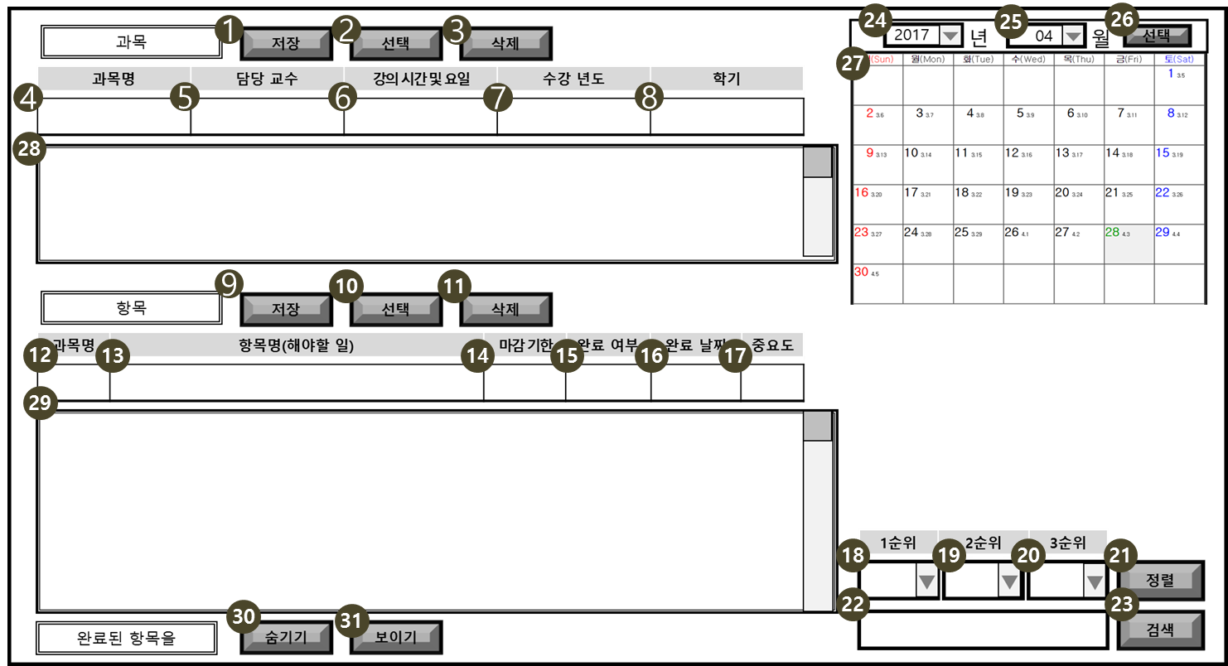
프로젝트 명 | To do list | 문서 명 | 화면 설계(UI 명세서)
화면 명 | 게시판 창 | 화면 ID | SC003 | 버전 | 2017.06.04 (V1.1)
관련 Use Case ID | UC001, UC002, UC003, UC004, UC006, UC007, UC008, UC009, UC010, UC011, UC012, UC013, UC016, UC017, UC018, UC019

Slide 17
프로젝트 명 | To do list | 문서 명 | 화면 설계(UI 명세서)
화면 명 | 게시판 창 | 화면 ID | SC003 | 버전 | 2017.06.04 (V1.1)
관련 Use Case ID | UC001, UC002, UC003, UC004, UC006, UC007, UC008, UC009, UC010, UC011, UC012, UC013, UC016, UC017, UC018, UC019
화면 입/출력 정보일람
번호 | I/O | I/O 명 | 항목 속성
1 | I/O | 과목_저장 버튼 | JButton
2 | I/O | 과목_선택 버튼 | JButton
3 | I/O | 과목_삭제 버튼 | JButton
4 | I/O | 과목명 입력 | Text Box
5 | I/O | 담당 교수 입력 | Text Box
6 | I/O | 강의 시간 및 요일 입력 | Text Box
7 | I/O | 수강 년도 입력 | Text Box
8 | I/O | 학기 입력 | Text Box
9 | I/O | 항목_저장 버튼 | JButton
10 | I/O | 항목_선택 버튼 | JButton
11 | I/O | 항목_삭제 버튼 | JButton
12 | I/O | 과목명 입력 | Text Box
13 | I/O | 항목명(해야할 일) 입력 | Text Box
14 | I/O | 마감 기한 입력 | Text Box
15 | I/O | 완료 여부 입력 | Text Box
16 | I/O | 완료 날짜 입력 | Text Box
화면 입/출력 정보일람
번호 | I/O | I/O 명 | 항목 속성
17 | I/O | 중요도 입력 | Text Box
18 | I/O | 1순위 선택 | Combo Box
19 | I/O | 2순위 선택 | Combo Box
20 | I/O | 3순위 선택 | Combo Box
21 | I/O | 정렬 버튼 | JButton
22 | I/O | 검색할 단어 입력 | Text Box
23 | I/O | 검색 버튼 | JButton
24 | I/O | 년도 선택 | Combo Box
25 | I/O | 월 선택 | Combo Box
26 | I/O | 선택 버튼 | JButton
27 | I/O | 달력 날짜 선택 | JButton
28 | O | 과목 리스트 출력 | JTable
29 | O | 항목 리스트 출력 | JTable
30 | I/O | 숨기기 버튼 | JButton
31 | I/O | 보이기 버튼 | JButton

